Slide 1
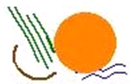



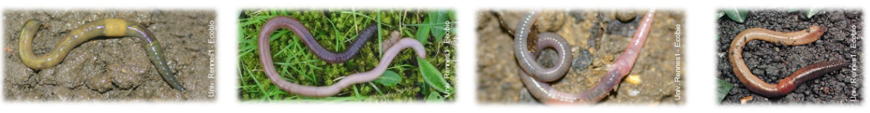
U. F. R.
Sciences de la Vie
Et de l’Environnement
Étude des effets des pratiques agricoles sur les communautés lombriciennes dans les réseaux DEPHY Bretagne et Centre
Abdourahmane DIALLO
Maîtres de stage: Kevin HOEFFNER et Daniel CLUZEAU
Correspondant universitaire: Guénola PERES
Supervision technique: Lola MORAND
Structure d’accueil: UMR 6553 ECOBIO
(Université de Rennes1 et CNRS)
LICENCE PROFESSIONNELLE
PARTAGER
Les métiers de l’Agro-Ecologie

Slide 2
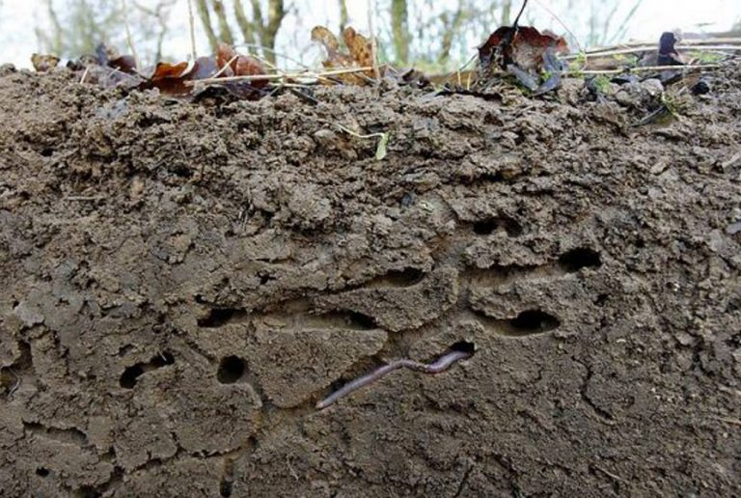
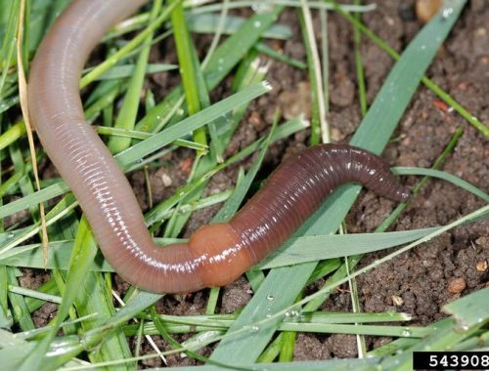
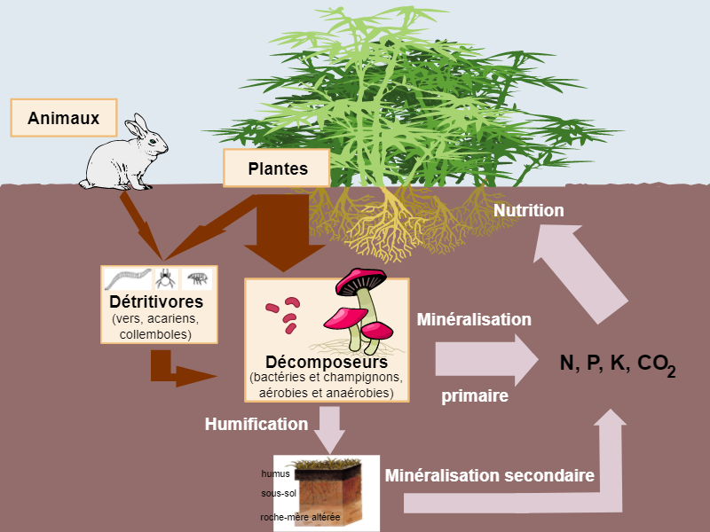
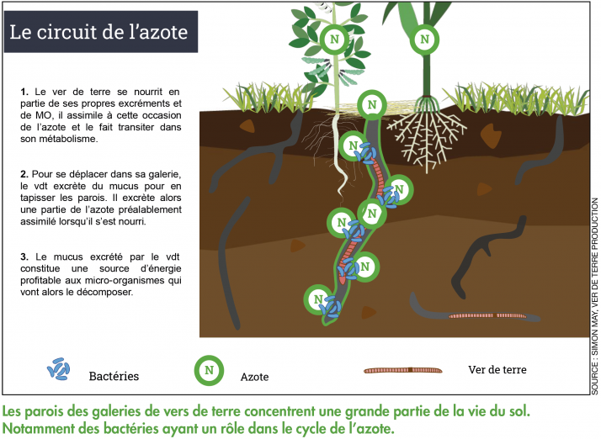
Contexte
Résultats et discussions
Conclusion
Matériels et méthodes
Agriculture conventionnelle
Mécanisation
Intrants (eau, fertilisants, produits phytosanitaires,…)
(Le Roux et al., 2007)
Conséquences sur l’environnement
Dégradation de la qualité de l’eau
Erosion des sols
Perte de la biodiversité du sol
(Goldringer et al., 2011)
La pédogenèse ( Dominati et al., 2014)
La structure du sol (Bouin et al., 2013)
BiodiverCité
Services écosystémiques (MEA, 2005)
Le cycle des nutriments (Lemtiri et al., 2014, van Groenigen et al., 2014 )
SUPAGRO
Lombriciens « ingénieurs des écosystèmes » (Brown et al., 2004)
Bio-indicateurs des sols (Paoletti, 1999)
Les plantes (Cluzeau et al., 2003)
Les organismes du sol (Pérès, 2003, Hoeffner et al. 2018)
CUTIVAR
Notes:
La notion de service écosystémique renvoie à la valeur (monétaire ou non) des écosystèmes, voire de la Nature en général, en ce sens que les écosystèmes fournissent à l'humanité des biens et services nécessaires à leur bien-être et à leur développement.
bioindicateur, est un indicateur constitué par une espèce végétale, fongique ou animal ou par un groupe d`espèces dont la présence ou l`état renseigne sur certaines caractéristiques écologiques

Slide 3
Contexte
Résultats et discussions
Conclusion
Matériels et méthodes
Problématique de l’étude
Quelles sont les pratiques agricoles favorables à la biodiversité du sol ?
Notes:
Compte tenu des rôles que joues les lombriciens, il convient donc d’identifier les pratiques agricoles favorable à la biodiversité du sol

Slide 4
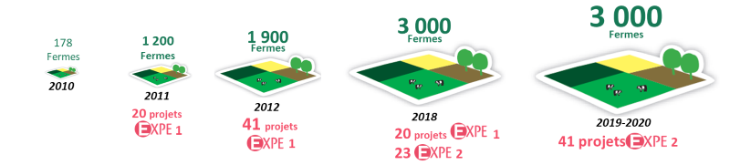
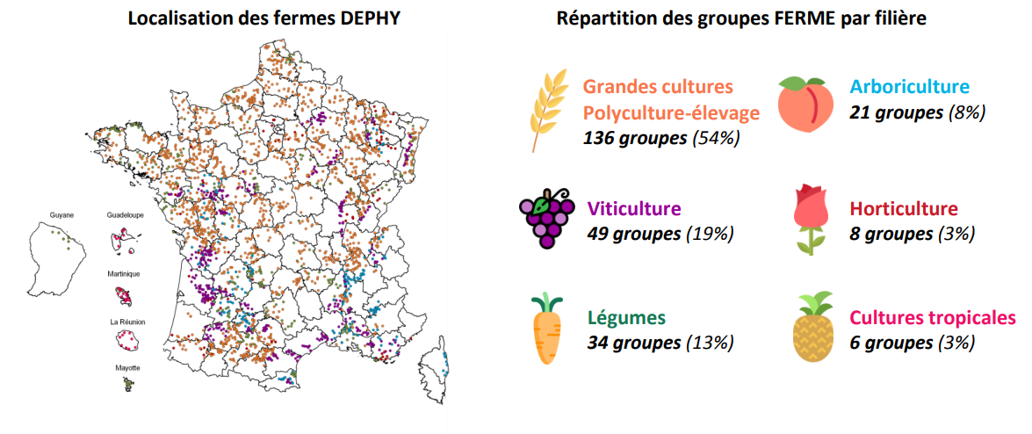
Contexte
Résultats et discussions
Conclusion
Matériels et méthodes
Prise de conscience
Développement de l’agro-écologie
Grenelle de l’environnement
(gouv.fr, 2010)
Plans ECOPHYTO (2009)
Réduire l’usage des produits phytosanitaires
Transition vers l’agriculture biologique
Réseaux DEPHY (2010)
Démonstration, Expérimentation et Production de références sur les systèmes économes en produits pHYtosanitaires
Soutenir la recherche et l’innovation
Préserver la biodiversité du sol (gouv.fr, 2010)
DEPHY EXPE
ECOPHYTOPIC
DEPHY FERME
3000 agriculteurs
250 groupes
ECOPHYTOPIC

Slide 5



Contexte
Résultats et discussions
Conclusion
Matériels et méthodes
Objectifs de l’étude
Identifier et quantifier les effets des pratiques agricoles de grandes cultures sur les communautés lombriciennes dans trois réseaux DEPHY Bretagne.
Analyser l’évolution des communautés lombriciennes en prairies entre 2016 et 2020.
Evaluer les différences des communautés lombriciennes en grandes cultures entre la région Bretagne et Centre.

Slide 6
Contexte
Résultats et discussions
Conclusion
Matériels et méthodes
Objectifs de l’étude
Identifier et quantifier les effets des pratiques agricoles de grandes cultures sur les communautés lombriciennes dans trois réseaux DEPHY Bretagne.
2
Analyser l’évolution des communautés lombriciennes en prairies entre 2016 et 2020.
3
Evaluer les différences des communautés lombriciennes en grandes cultures entre la région Bretagne et Centre.

Slide 7
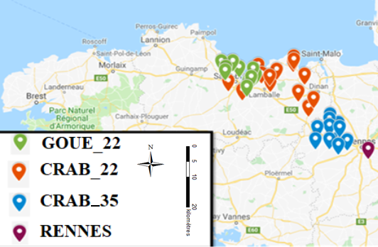
Contexte
Résultats et discussions
Conclusion
Matériels et méthodes
DEPHY Bretagne Grande culture
3 groupes DEPHY:
La Coopérative le Gouessant (GOUE_22)
La Chambre d’Agriculture des Côtes d’Armor (CRAB_22)
La Chambre d’Agriculture d’Ille-et-Vilaine (CRAB_35)
38 parcelles au totale
28 parcelles sélectionnées sur 38
4 années d’échantillonnages :
2017, 2018, 2019 et 2020
13 pratiques agricoles :
Travail du sol (3), traitements phytosanitaires (3) et Gestion pluriannuelle des parcelles (7)
Localisation des parcelles des trois groupes DEPHY Bretagne

Slide 8
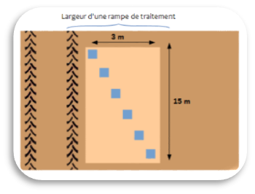
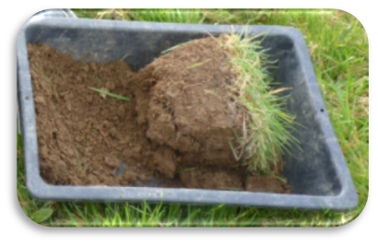
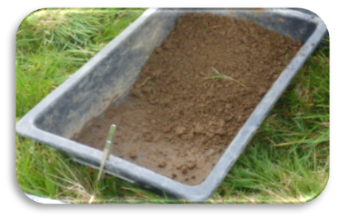
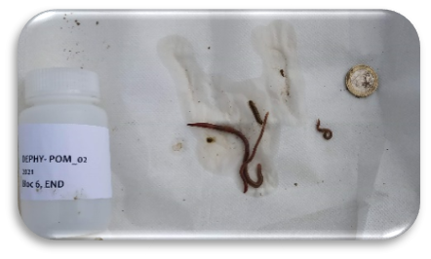
Contexte
Résultats et discussions
Conclusion
Matériels et méthodes
Méthode d’échantillonnage des lombriciens
Au terrain
Protocole test bêche vers de terre
1
Disposition des blocs de sols
2
Extraction des blocs de sols
3
Récupération des vers de terre
4
Stockage dans l’éthanol
OPVT, 2015

Slide 9
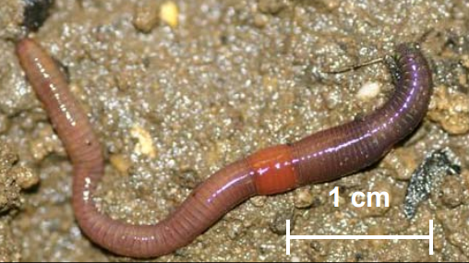
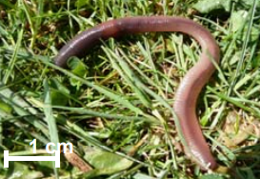
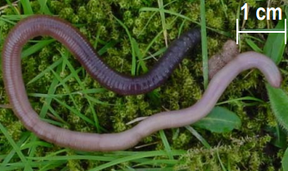
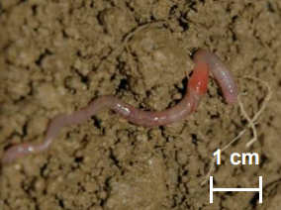
Contexte
Résultats et discussions
Conclusion
Matériels et méthodes
1
Les épigés
Saprophage
Vivent à la surface du sol
Fragmentation de la matière organique
4
Les épi-anéciques
Sapro-géophage
Vivent dans l’ensemble du sol
Galeries peu ramifiés
Dendrobaena octaedra
Groupes fonctionnels des lombriciens
3
Les anéciques stricts
Sapro-géophage
Vivent dans l’ensemble du sol
Galeries très ramifiés
Lumbricus terrestris
OPVT
Aporrectodea giardi
2
Les endogés
Géophage
Vivent dans le sol
Rétention et infiltration de l’eau
Allolobophora rosea rosea

Slide 10

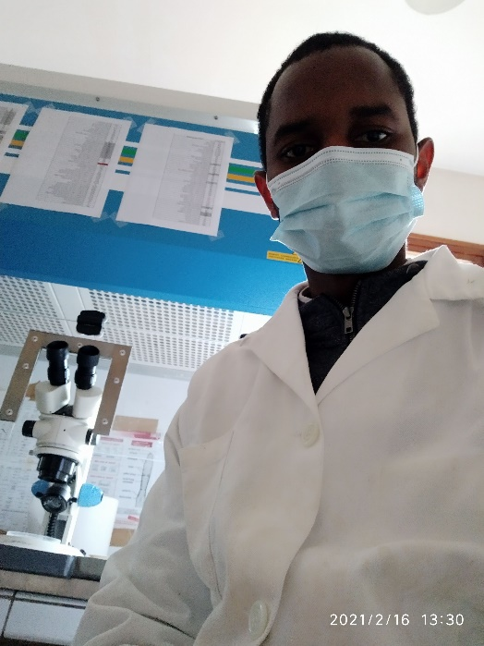
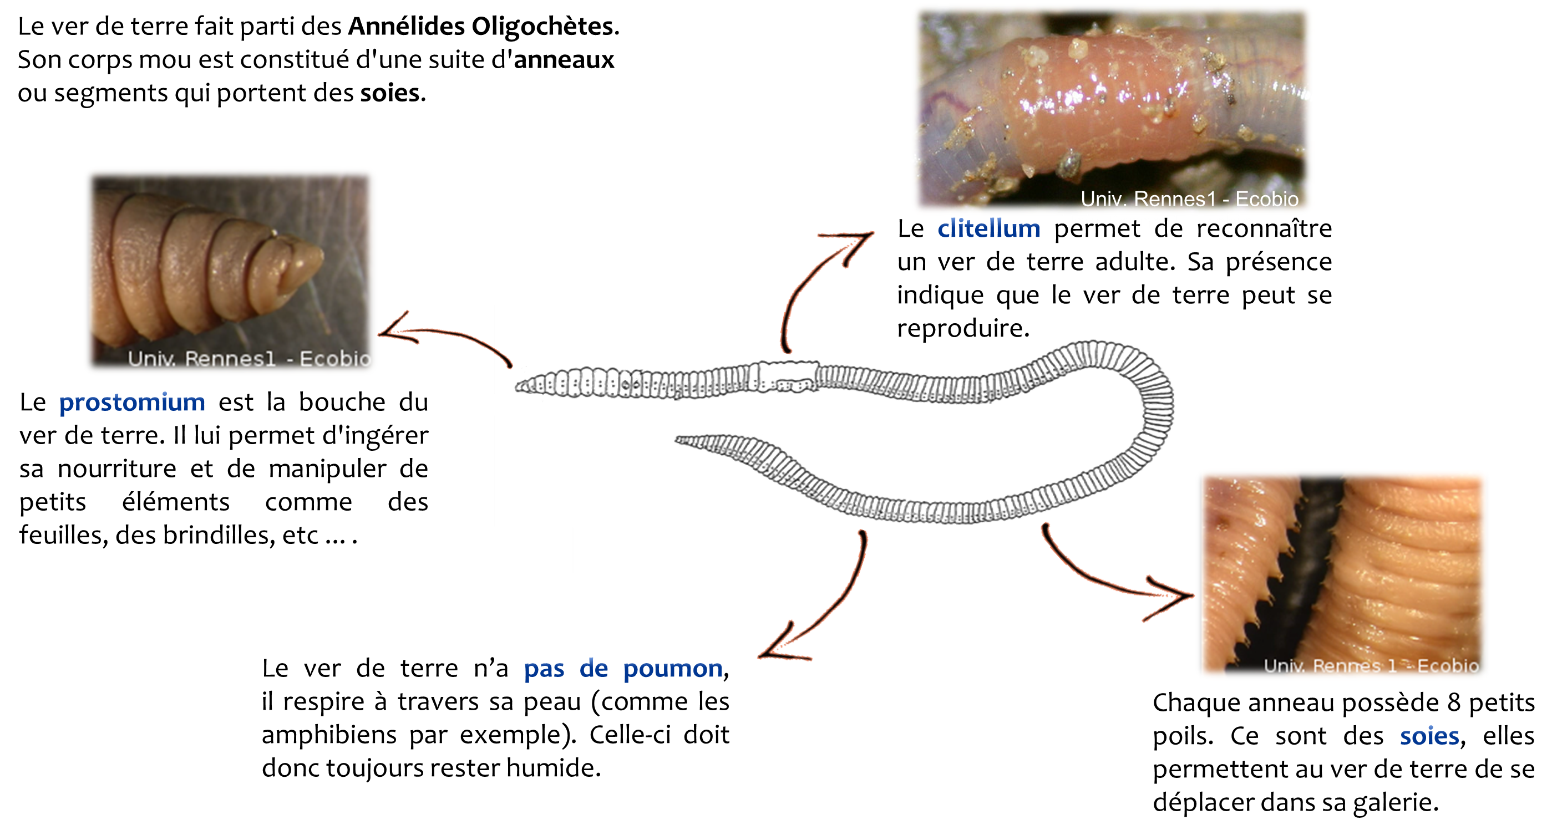

Contexte
Résultats et discussions
Conclusion
Matériels et méthodes
Méthode de détermination des lombriciens
Au laboratoire
OPVT
KERN
Abondance et biomasse totales
Abondance et biomasse des groupes fonctionnels
Richesse lombricienne
Indices de Shannon et d’équitabilité
Notes:
Explique ici
que chaque paramétre se traduit par "more is better"
Que le jury comprenne que "plus y en a mieux c'est"
Pour l'AB tot, BM tot, riuchesse ...

Slide 11


Contexte
Résultats et discussions
Conclusion
Matériels et méthodes
Analyses statistiques
1
2
Analyses exploratoires
Analyse des correspondances multiples (ACM)
Tests de corrélation de χ2
Vérifications des conditions d’application
Test de Shapiro–Wilk
Test de Bartlett
Réduction des variables de 14 à 6: Fréquence du nombre de culture dans la rotation, la durée de la rotation, la fréquence totale des herbicides, le type de travail du sol, la fréquences du nombre d'intervention du travail du sol et l’année
Normale
Poisson
Quasipoisson
Binomiale Négative
3
Modèles Linéaires (LM)
Modèles Linéaires Généralisés (GLM)
Données vers de terre
Pratiques agricoles
+ l’année
Un effet significatif correspondait toujours à une P-value inférieure à 0.05.
Notes:
ANOVA du type II
Post-Hoc

Slide 12
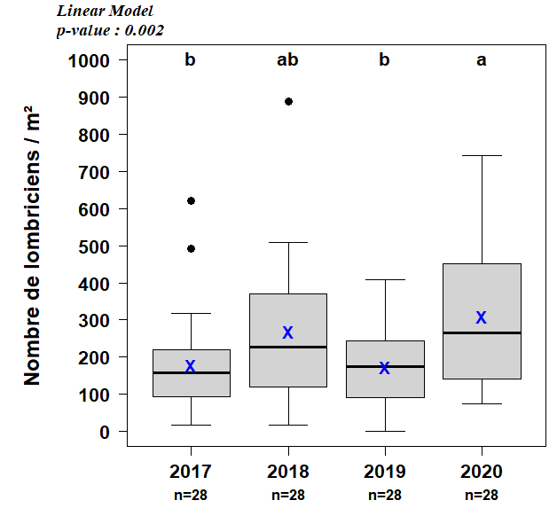
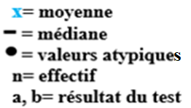
Contexte
Résultats et discussions
Conclusion
Matériels et méthodes
Années de prélèvements
Abondance totale
Biomasse totale
Abondance des épigés
Abondance des endogés
2018 et 2020
Pluviométrie importante en 2018 et 2020 (Météo France, 2020) -> favorise le développement des lombriciens?
Changement climatique
-> Episode de sècheresse
Augmentation Diminution
Notes:
L’abondance totale de l’année 2020 est 1,74 fois supérieure à 2017, 1,15 fois supérieure à 2018 et 1,78 fois supérieure à 2019

Slide 13
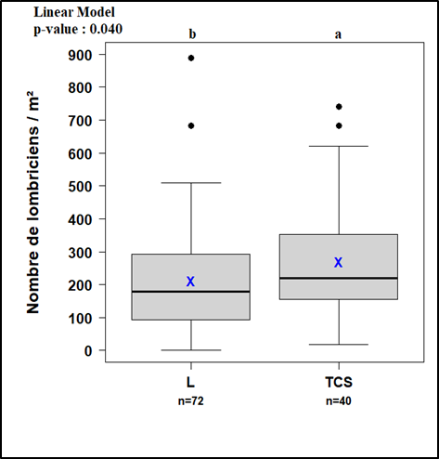
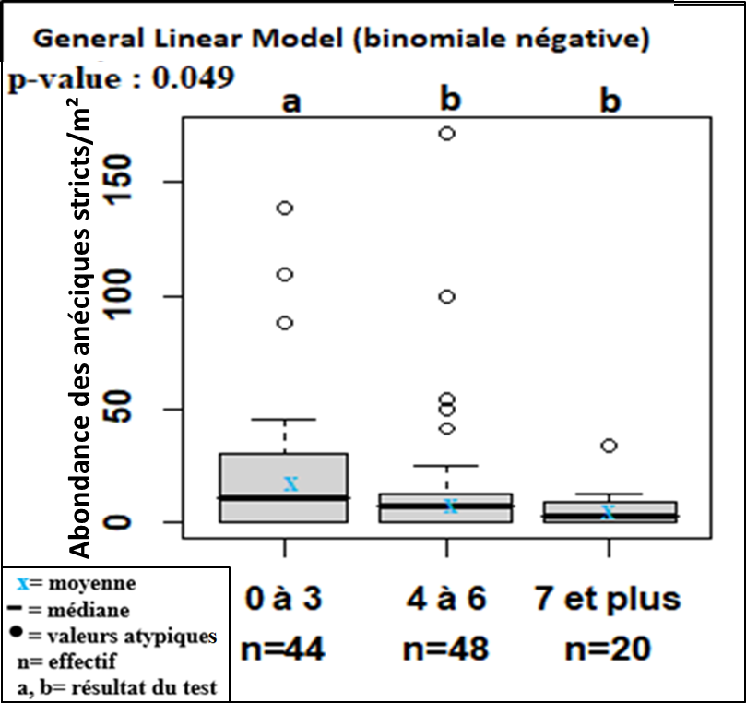
Contexte
Résultats et discussions
Conclusion
Matériels et méthodes
Effet du travail du sol
Abondance et biomasse totales
Abondance des groupes fonctionnels (hors endogés)
Richesse lombricienne
Shannon et Equitabilité
Travail du sol
Mortalités directe et indirecte (Edwards et al., 1982)
-> Infiltration de l’eau (Blouin, 2013)
-> Incorporation de la matière organique (Cluzeau et al., 2003)
-> Services écosystémiques
Mieux définir les travaux du sol (profondeur et type de matériels)
Notes:
Ces interventions concernent tout travail effectué (binage, charrue, déchaumage, roulage).
La classe 0 à 3 interventions a significativement augmenté l’abondance des anéciques stricte de 1,32 fois comparé aux autres nombres d’interventions
distinguer les TCS en semi direct, les TCS sous couvert permanant et encore les TCS utilisant des engins rotatifs

Slide 14
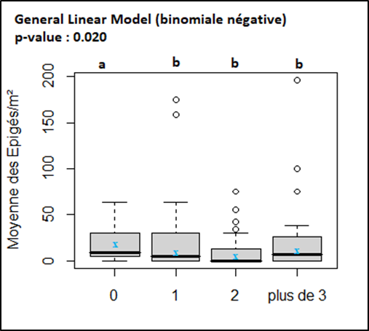
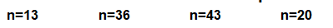
Contexte
Résultats et discussions
Conclusion
Matériels et méthodes
Effet des herbicides
Applications herbicides
Abondance des épigés
Mortalité individuelle et modification du comportement des épigés (Pelosi et al. 2014)
-> Fragmentation de la matière organiques à la surface
-> Prédateurs de surface
Connaitre les Indices de Fréquence de Traitements (IFT)
Notes:
Réduction de la fragmentation et la décomposition de la matière organique à la surface du sol
-> Prédateurs de surface ( donc Bio)

Slide 15
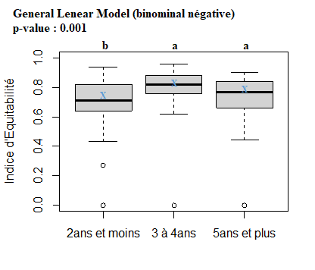
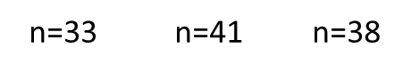
Contexte
Résultats et discussions
Conclusion
Matériels et méthodes
Effet de la durée de la rotation
Durée de la rotation
Indice d’Equitabilité
Disponibilité et diversité de la matière organique (Lofs-Holmin, 1983)
-> Communauté stable
La présence de prairie dans la rotation
Notes:
L’indice d’équitabilité permet de connaitre la répartition des abondances par taxon. Allant de 0 à 1, sa formule correspond au rapport entre H’ et Hmax : E = H’/Hmax. Plus l’équitabilité est proche de 1, plus les espèces sont équi-réparties, c’est-à-dire qu’elles présentent un nombre d’individus équivalent et qu’aucune d’elles n’est dominantes par rapport à l’autre
Il est donc important de discuter avec les agriculteurs et les conseiller agricoles des bienfaits de l’instauration des rotations longues et diversifier afin d’augmenter les communautés lombriciens et par la même occasion augmenter la production végétale.
FAUX ! C'est bizarrre ça
Equitabilité c'est la répartition des individus entr les espèces !
Donc ça veut juste dire que les individus sont mieux répartie équitablement et qu'il y a moins d'espèce qui dominent !!
Donc on dit que la communaute est plus stable en cas de pression car il y a assez d'individu pour resister

Slide 16
Contexte
Résultats et discussions
Conclusion
Matériels et méthodes
Abondance et biomasse totales
Abondance des groupes fonctionnels (hors endogés)
Richesse lombricienne
Shannon et Equitabilité
Abondance et biomasse totales
Abondance des épigés
Abondance des endogés
2018 et 2020
Travail du sol
Durée de la
rotation
Indice d’Equitabilité
Applications
herbicides
Abondance des épigés
Augmentation Diminution

Slide 17
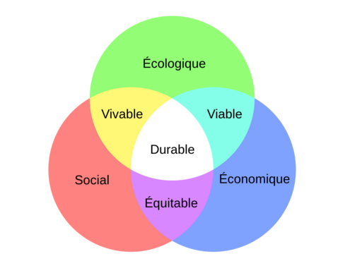
Contexte
Résultats et discussions
Conclusion
Matériels et méthodes
Perspectives de l’étude
Réglementation
Aides
Acteurs politiques
Agriculteurs
Chercheurs
Systèmes complexes
Techniques alternatives
Vulgarisation des connaissances
L’agriculture de demain

Slide 18
Bibliographie
Altieri, Miguel A. 1999. « The ecological role of biodiversity in agroecosystems ». In Invertebrate Biodiversity as Bioindicators of Sustainable Landscapes, édité par M. G.
Aubertin, Catherine, Valérie Boisvert, et Franck-Dominique Vivien. 1998. « La biodiversité: un problème d’environnement global ». Nature Sciences Sociétés 6 (1): 5‑6. https://doi.org/10.1016/S1240-1307(97)89511-8.
Paoletti, 19‑31. Amsterdam: Elsevier. https://doi.org/10.1016/B978-0-444-50019-9.50005-4.
Bachelier, G. 1978. La faune des sols son écologie et son action. O.R.S.T.O.M. Paris.
Barley, K. P. 1959. « The Influence of Earthworms on Soil Fertility. II. Consumption of Soil and Organic Matter by the Earthworm Allolobophora Caliginosa (Savigny) ». Australian Journal of Agricultural Research 10 (2): 179‑85. https://doi.org/10.1071/ar9590179.
Barnes, B. T., et F. B. Ellis. 1979. « EFFECTS OF DIFFERENT METHODS OF CULTIVATION AND DIRECT DRILLING, AND DISPOSAL OF STRAW RESIDUES, ON POPULATIONS OF EARTHWORMS ». Journal of Soil Science 30 (4): 669‑79. https://doi.org/10.1111/j.1365-2389.1979.tb01016.x.
Bouché, M. B. 1972. Lombriciens de France. Ecologie et systématique.
Brown, George G. 1995. « How Do Earthworms Affect Microfloral and Faunal Community Diversity? », 23.
Burrows, Lisa A., et Clive A. Edwards. 2002. « The Use of Integrated Soil Microcosms to Predict Effects of Pesticides on Soil Ecosystems ». European Journal of Soil Biology 38 (3‑4): 245‑49. https://doi.org/10.1016/S1164-5563(02)01153-6.
K.Y Chan, 2001. An overview of some tillage impacts on earthworm population abundance and diversity — implications for functioning in soils, Soil and Tillage Research, Volume 57, Issue4, Pages 179-191, ISSN 0167-1987.
Camille Bézat, Henry Quenu, Guillaume Martin. 2016. Rotation des cultures : Définition. Dictionnaire d'Agroecologie, https://dicoagroecologie.fr/encyclopedie/rotation-des-cultures/
Cluzeau, D., F. Binet, F. Vertes, J.C. Simon, J.M. Riviere, et P. Trehen. 1992. « Effects of Intensive Cattle Trampling on Soil-Plant-Earthworms System in Two Grassland Types ». Soil Biology and Biochemistry 24 (12): 1661‑65. https://doi.org/10.1016/0038-0717(92)90166-U.
Cluzeau, D., Z.T. Guo, N. Fedoroff, M. Normand, et A. Perraud. 1994. « Interaction between soil, biological activities and organic matter enrichments in Champagne soils. »
Cluzeau, D., LEMERCIER, B., Albain, F., Pérès, G., et Grandin, V. 2003. Ecologie des lombriciens et interactions avec les activites agricoles en zone temperee (cas particulier du cuivre). Vol. 2.
Curry, J. P., D. Byrne, et K. E. Boyle. 1995. « The Earthworm Population of a Winter Cereal Field and Its Effects on Soil and Nitrogen Turnover ». Biology and Fertility of Soils 19 (2): 166‑72. https://doi.org/10.1007/BF00336154.
Curry, James P., David Byrne, et Olaf Schmidt. 2002. « Intensive Cultivation Can Drastically Reduce Earthworm Populations in Arable Land ». European Journal of Soil Biology 38 (2): 127‑30. https://doi.org/10.1016/S1164-5563(02)01132-9.

Slide 19
Bibliographie
Edwards, C. A. 1983. « Earthworm Ecology in Cultivated Soils ». In Earthworm Ecology: From Darwin to Vermiculture, édité par J. E. Satchell, 123‑37. Dordrecht: Springer Netherlands. https://doi.org/10.1007/978-94-009-5965-1_10.
Edwards, C. A., et J. R. Lofty. 1978. « The Influence of Arthropods and Earthworms upon Root Growth of Direct Drilled Cereals ». Journal of Applied Ecology 15 (3): 789‑95. https://doi.org/10.2307/2402776.
Edwards, C. A., et A. R. Thompson. 1973. « Pesticides and the Soil Fauna ». In Residue Reviews: Residues of Pesticides and Other Contaminants in the Total Environment, édité par Francis A. Gunther et Jane Davies Gunther, 1‑79. Residue Reviews. New York, NY: Springer New York. https://doi.org/10.1007/978-1-4615-8493-3_1.
Edwards, Clive A. 2004. Earthworm Ecology Second Edition. CRC Press.
FAO, 2015. Status of the world’s soil resources: main report. FAO : ITPS, Rome.populations ». Journal of Applied Ecology 19 (3): 723‑34. https://doi.org/10.2307/2403277.
Hallaire, V, et M Lamandé. 2004. « Effet de l’activité biologique sur la structure de sols soumis à différentes pratiques culturales ». Étude et Gestion des Sols, 12.
Hoeffner, Kevin, Hoël Hotte, Daniel Cluzeau, Xavier Charrier, François Gastal, et Guénola Pérès. 2021. « Effects of Temporary Grassland Introduction into Annual Crop Rotations and Nitrogen Fertilisation on Earthworm Communities and Forage Production ». Applied Soil Ecology 162 (juin): 103893. https://doi.org/10.1016/j.apsoil.2021.103893.
Hoeffner, Kevin, Cécile Monard, Mathieu Santonja, et Daniel Cluzeau. 2018. « Feeding Behaviour of Epi-Anecic Earthworm Species and Their Impacts on Soil Microbial Communities ». Soil Biology and Biochemistry 125 (octobre): 1 9. https://doi.org/10.1016/j.soilbio.2018.06.017.
Jordan, D, R. J Miles, V. C Hubbard, et T Lorenz. 2004. « Effect of management practices and cropping systems on earthworm abundance and microbial activity in Sanborn Field: a 115-year-old agricultural field ». Pedobiologia 48 (2): 99‑110. https://doi.org/10.1016/j.pedobi.2003.06.001.
Jordan, D., J. A. Stecker, V. N. Cacnio-Hubbard, F. Li, C. J. Gantzer, et J. R. Brown. 1997. « Earthworm activity in no-tillage and conventional tillage systems in Missouri soils: A preliminary study ». Soil Biology and Biochemistry, 5th International Symposium on Earthworm Ecology, 29 (3): 489‑91. https://doi.org/10.1016/S0038-0717(96)00038-7.
Lavelle, P., et A. Spain. 2001. Soil Ecology. Springer Science & Business Media.
Le Croizier Aline, 2016 - Comment une meilleure connaissance de la biodiversité pourrait-elle permettre une meilleure prise en compte de celle-ci par les agriculteurs des réseaux DEPHY dans l’adaptation de leurs pratiques de gestion des sols ?. . Mémoire LPE « PARTAGER », Université de Rennes 1.
Lee, K. E. 1985. « Earthworms: Their Ecology and Relationships with Soils and Land Use. » Earthworms: Their Ecology and Relationships with Soils and Land Use. https://www.cabdirect.org/cabdirect/abstract/19851998411.

Slide 20
Bibliographie
Lemtiri, Aboulkacem, Gilles Colinet, Taofic Alabi, Daniel Cluzeau, Lara Zirbes, Éric Haubruge, et Frédéric Francis. 2014. « Impacts of Earthworms on Soil Components and Dynamics. A Review ». Biotechnol. Agron. Soc. Environ., 13.
Lofs-Holmin, A. 1983. « Earthworm Population Dynamics in Different Agricultural Rotations ». In Earthworm Ecology: From Darwin to Vermiculture, édité par J. E. Satchell, 151‑60. Dordrecht: Springer Netherlands. https://doi.org/10.1007/978-94-009-5965-1_12.
Marianne Dubrulle, Elodie Pimouguet, Laurent Hazard. 2018. Semences paysannes : Définition. Dictionnaire d'Agroecologie, https://dicoagroecologie.fr/encyclopedie/semences-paysannes/
José Martin (1) , Ludovic Maillary (2) , Philippe Thomas (2). 2012. L’IFT herbicides canne à sucre à La Réunion : estimation de l’état initial 1 L’IFT herbicides canne à sucre. Congrès sucrier ARTAS / AFCAS
Mele, P. M, et M. R Carter. 1999. « Impact of crop management factors in conservation tillage farming on earthworm density, age structure and species abundance in south-eastern Australia ». Soil and Tillage Research 50 (1): 1‑10. https://doi.org/10.1016/S0167-1987(98)00189-5.
Nordstrom, S., et S. Rundgren. 1974. « Environmental Factors and Lumbricid Associations in Southern Sweden ». Pedobiologia. http://agris.fao.org/agris-search/search.do?recordID=US201303146552.
Paoletti, Maurizio G. 1999. « The Role of Earthworms for Assessment of Sustainability and as Bioindicators », 19.
Papy, François, et Isabelle Goldringer. 2011. « Cultiver la biodiversité ». Le Courrier de l’environnement de l’INRA 60 (60): 55‑62.
Pelosi, Céline, Sébastien Barot, Yvan Capowiez, Mickaël Hedde, et Franck Vandenbulcke. 2014. « Pesticides and Earthworms. A Review ». Agronomy for Sustainable Development 34 (1): 199‑228. https://doi.org/10.1007/s13593-013-0151-z.
Pérès, G., D. Cluzeau, P. Curmi, et V. Hallaire. 1998. « Earthworm Activity and Soil Structure Changes Due to Organic Enrichments in Vineyard Systems ». Biology and Fertility of Soils 27 (4): 417‑24. https://doi.org/10.1007/s003740050452.
Pérès, Guénola. 2003. « Identification et quantification in situ des interactions entre la diversité lombricienne et la macro-bioporosité dans le contexte polyculture breton. Influence sur le fonctionnement hydrique du sol ». Phdthesis, Université Rennes 1. https://tel.archives-ouvertes.fr/tel-00007432/document.
Ponge, J.F, Pérès, G., et M. Guernion. 2013. « The Impact of Agricultural Practices on Soil Biota: A Regional Study | Elsevier Enhanced Reader ». 2013. https://doi.org/10.1016/j.soilbio.2013.08.026.
Roger-Estrade, Jean, Christel Anger, Michel Bertrand, et Guy Richard. 2010. « Tillage and soil ecology: Partners for sustainable agriculture ». Soil and Tillage Research, IZMIR conference (ISTRO 2009), 111 (1): 33‑40. https://doi.org/10.1016/j.still.2010.08.010.
Satchell, J.E. 1967. « Lumbricidae », 259‑322.
Sharanpreet Singh, Jaswinder Singh, et Adarsh Pal Vig. 2016. « Earthworm as Ecological Engineers to Change the Physico-Chemical Properties of Soil: Soil vs Vermicast | Elsevier Enhanced Reader ». 2016. https://doi.org/10.1016/j.ecoleng.2016.01.072.
Van Groenigen, JW , Lubbers, IM , Vos, HMJ, Brown, GG , de Deyn, GB , & van Groenigen, KJ (2014). Les lombriciens augmentent la production végétale : une méta-analyse . Rapports scientifiques , 4 , [6365]. https://doi.org/10.1038/srep06365

Slide 21
Bibliographie
Werling, B. P., T. L. Dickson, R. Isaacs, H. Gaines, C. Gratton, K. L. Gross, H. Liere, et al. 2014. « Perennial Grasslands Enhance Biodiversity and Multiple Ecosystem Services in Bioenergy Landscapes ». Proceedings of the National Academy of Sciences 111 (4): 1652 57. https://doi.org/10.1073/pnas.1309492111.
Wyss, E., et M. Glasstetter. 1992. « Tillage treatments and earthworm distribution in a swiss experimental corn field ». Soil Biology and Biochemistry 24 (12): 1635‑39. https://doi.org/10.1016/0038-0717(92)90162-Q.
SITOGRAPHIE
https://agriculture.gouv.fr/le-reseau-dephy-quest-ce-que-cest
https://fr.wikipedia.org/wiki/Accords_de_Grenelle
http://www.vie-publique.fr/actualite/dossier/grenelle-an/grenelle-environnement-an-apres.html
http://www.vie-publique.fr/actualite/dossier/grenelle-an/grenelle-environnement-an-apres.html
https://chlorofil.fr/diplomes/certifs-reglementes/certiphyto
https://agriculture.gouv.fr/ecophyto
https://agriculture.gouv.fr/sites/minagri/files/151022_ecophyto.pdf
http://www.ecophytopic.fr/sites/default/files/20160120_ReferentielDEPHY_v20final.pdf
https://agriculture.gouv.fr/indicateur-de-frequence-de-traitements-phytosanitaires-ift
https://www.agencebio.org/vos-outils/les-chiffres-cles/
https://www.supagro.fr/ress-pepites/Opale/ServicesEco/co/ServicesEcosystemique.html
https://ecobiosoil.univ-rennes1.fr/e107_files/downloads/OPVT_Mieux_connaitre_les_VDT.pdf
http://www.fao.org/ag/fr/magazine/faogapfr.pdf

Slide 22

Merci de votre écoute !
Dreastime

Slide 23
U. F. R.
Sciences de la Vie
Et de l’Environnement
Étude des effets des pratiques agricoles sur les communautés lombriciennes dans les réseaux DEPHY Bretagne et Centre
Abdourahmane DIALLO
Maîtres de stage: Kevin HOEFFNER et Daniel CLUZEAU
Correspondant universitaire: Guénola PERES
Supervision technique: Lola MORAND
Structure d’accueil: UMR 6553 ECOBIO
(Université de Rennes1 et CNRS)
LICENCE PROFESSIONNELLE
PARTAGER
Les métiers de l’Agro-Ecologie

Slide 24
Annexe I
Station météorologique | Saint Jacques – Rennes (35) |  |  |  |  | Saint-Brieuc (22)
Année | Référence 1981-2010 | 2017 | 2018 | 2019 | 2020 | Référence 1981-2010 | 2017 | 2018 | 2019 | 2020
Précipitations totales sur la période Janvier-Mars (mm) | 168,3 | 146,2 | 181,2 | 143 | 192,6 | 195,2 | 151,1 | 241,9 | 170,2 | 212,3
Annexe I : Pluviométrie janvier-mars selon les années (Météo France)

Slide 25
Contexte
Résultats et discussions
Conclusion
Matériels et méthodes
Résultats des analyses exploratoires
Analyses
6 variables contribuent plus à la discrimination des parcelles;
Variables corrélés
Contribution des variables à la construction des axes de l'analyse des correspondances multiples
Discussions
Rotations → Itinéraires techniques (Arvalis, 2013)
Traitements phytosanitaire → traitements herbicides
Fréquence labours sur 3ans → Type de travail du sol
Corrélation entre les variables explicatives (test du χ2 avec les p-value, n=28)
Notes:
les agriculteurs choisissent les mêmes cultures ou inter-cultures en fonction de leurs rotations.
En effet, cela s’explique par le fait que le nombre de passages d’herbicides est plus important
Le labour a une fréquence de travail du sol plus élevé que le TCS

Slide 26
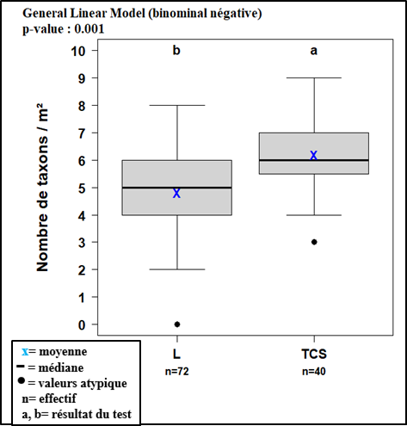
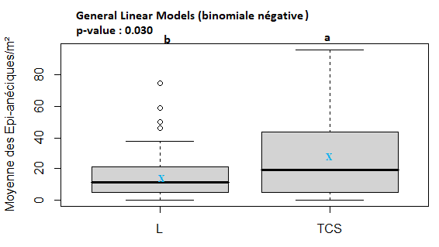
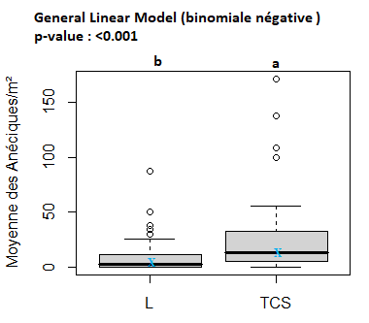
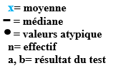
Contexte
Résultats et discussions
Conclusion
Matériels et méthodes

Slide 27
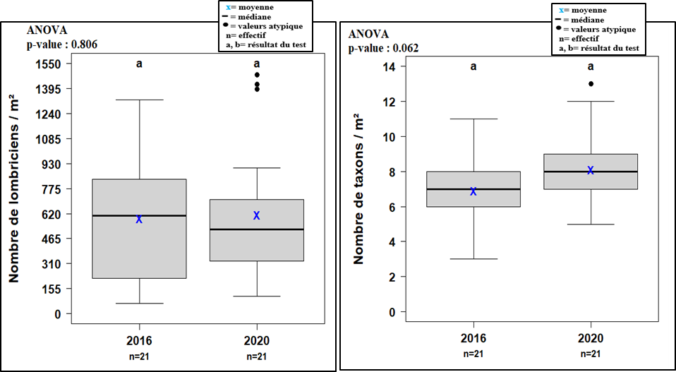
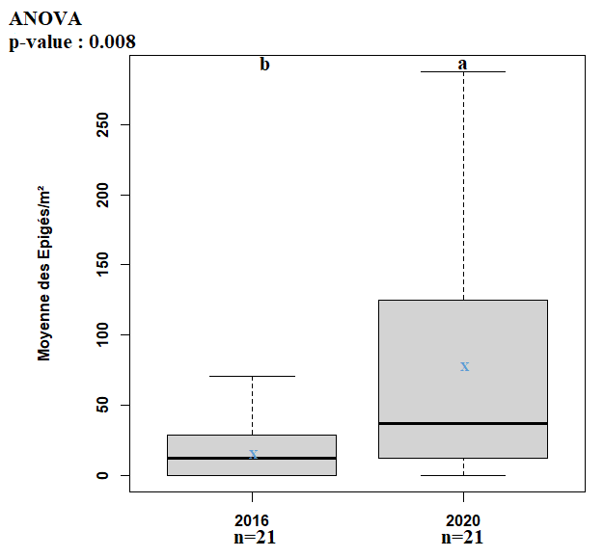
Contexte
Résultats et discussions
Conclusion
Matériels et méthodes

Slide 28
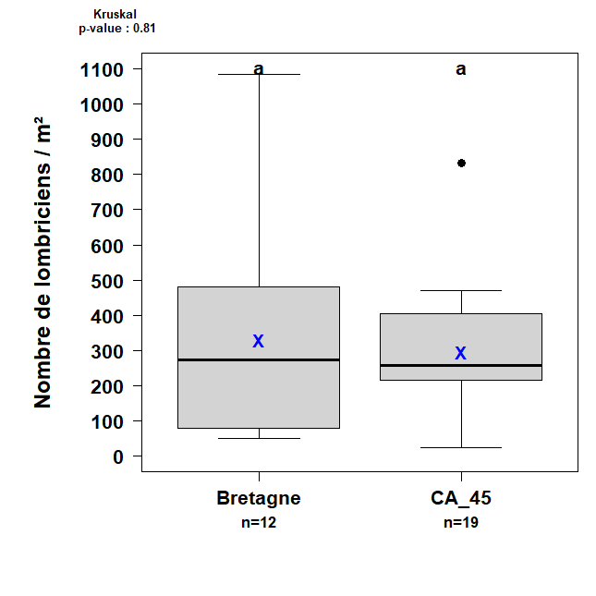
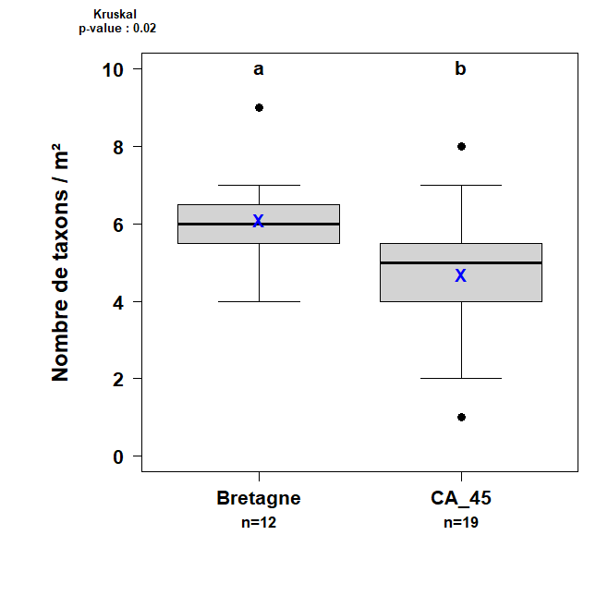
Contexte
Résultats et discussions
Conclusion
Matériels et méthodes

Slide 30

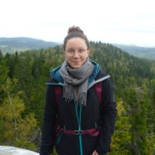
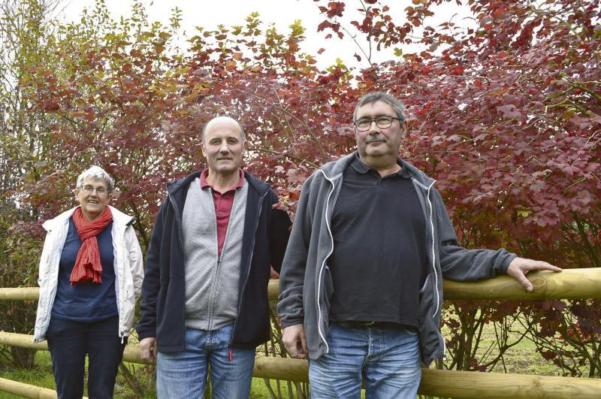
Contacts
Pieerick SORGINARD Responsable Agro-environnement Le Gouessant (22)
Fanny DONET Conseillère protection des cultures et biodiversité Service Agronomie, CA 35
Sylvie MEHEUT Conseillère Agronomie Protection des cultures et biodiversité Ingénieur Réseau DEPHY FERME

Slide 31
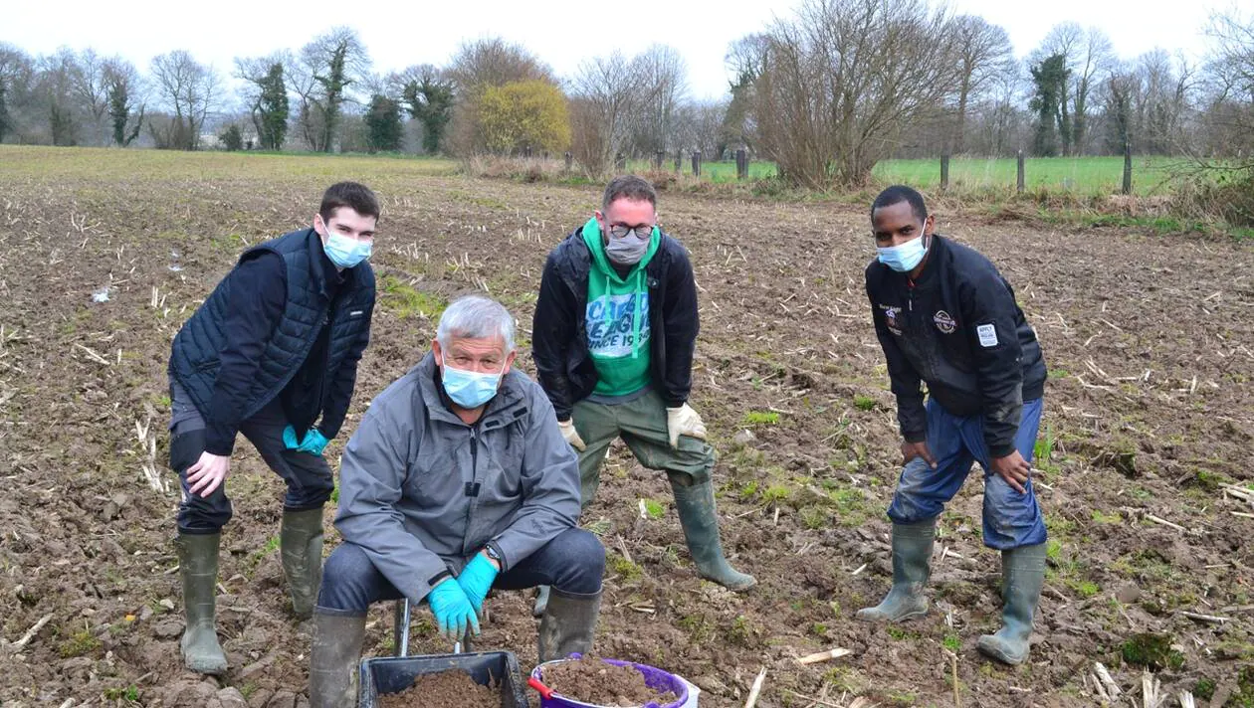
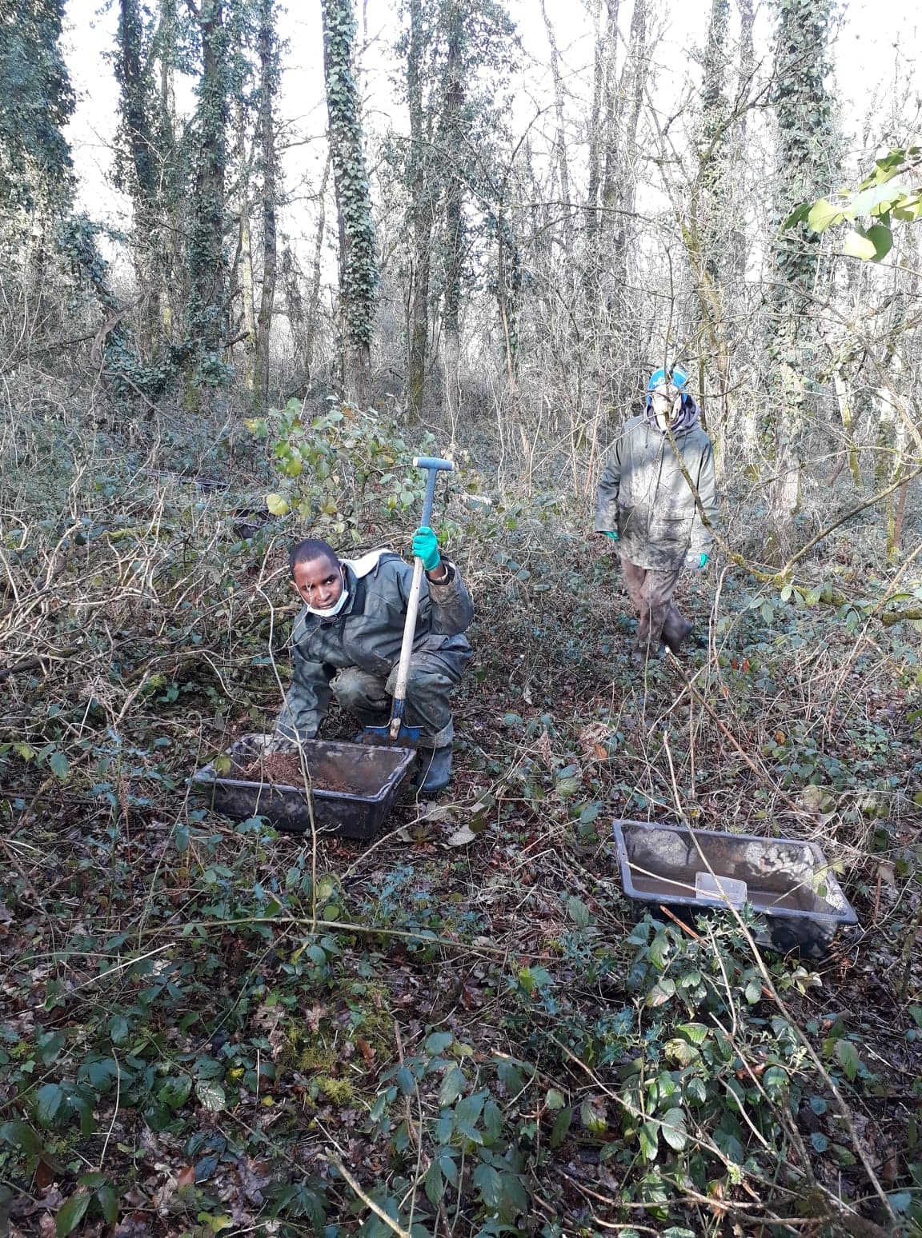
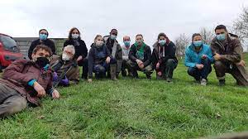
Photos Campagne

Slide 32
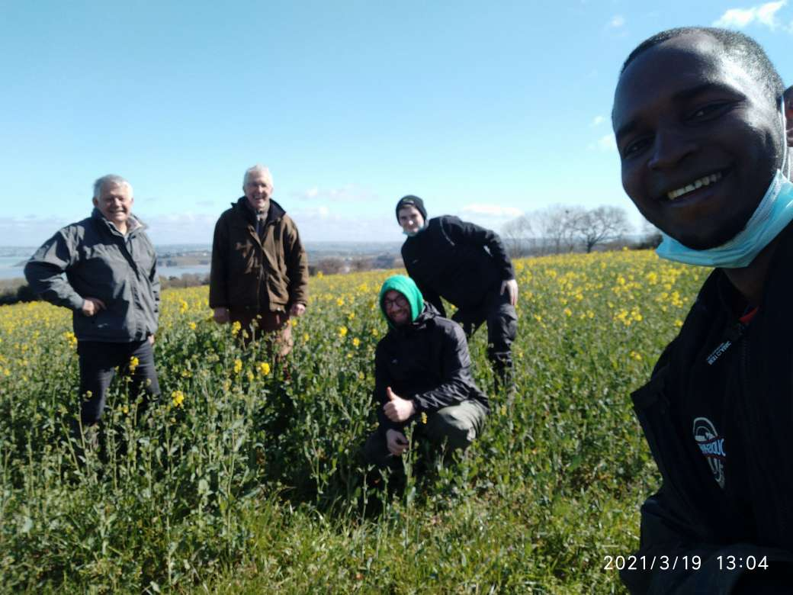
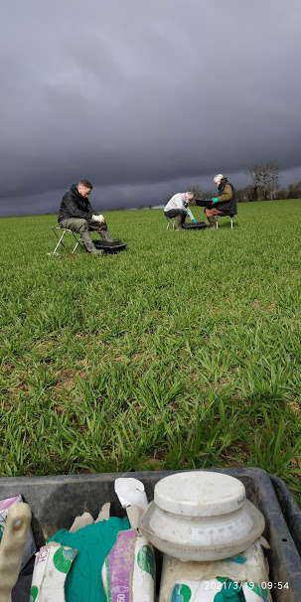
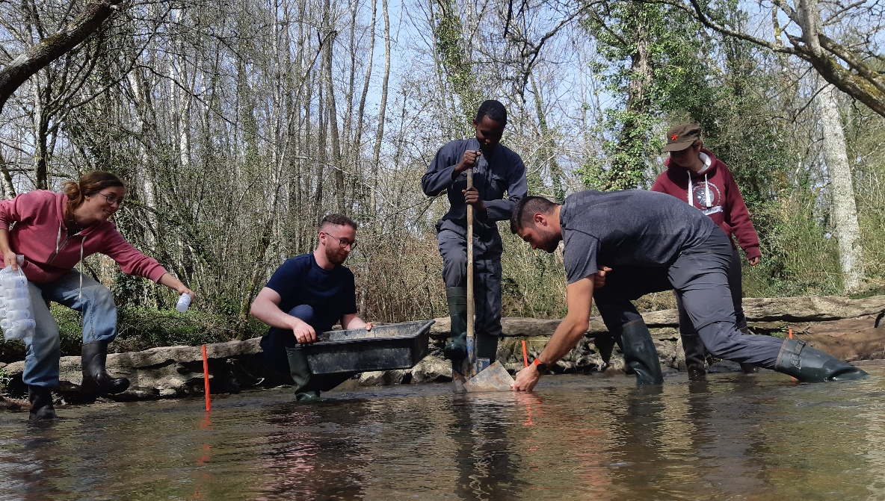
Photos Campagne

